Slide 1
לְמה אפשר לצַפות,
כשאי אפשר לצפות למחקר אקדמי אובייקטיבי
של רוחניות עכשווית?
ד"ר מריאנה רוח-מדבר
החוג למיסטיקה ורוחניות, המכללה האקדמית צפת

Slide 2
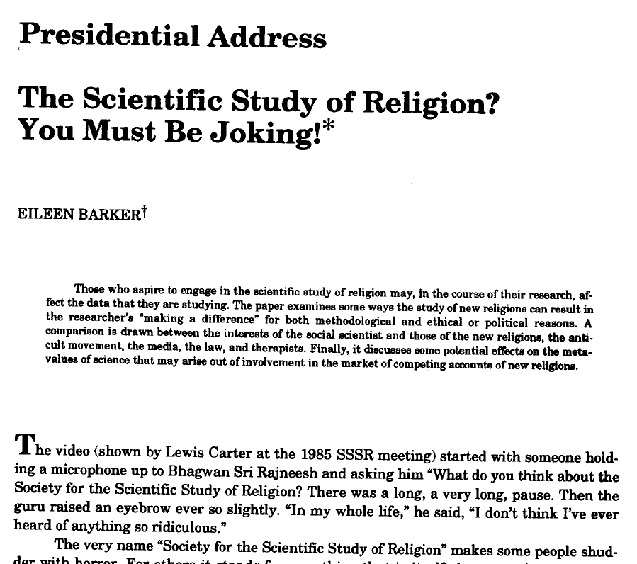
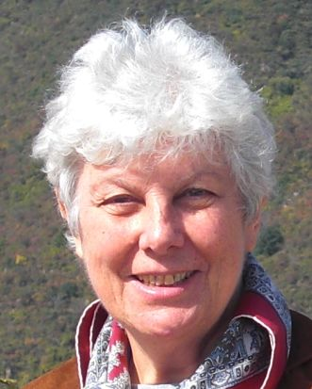
לְמה אפשר לצַפות, כשאי אפשר לצפות למחקר אקדמי אובייקטיבי של רוחניות עכשווית?
למה לא?

Slide 3
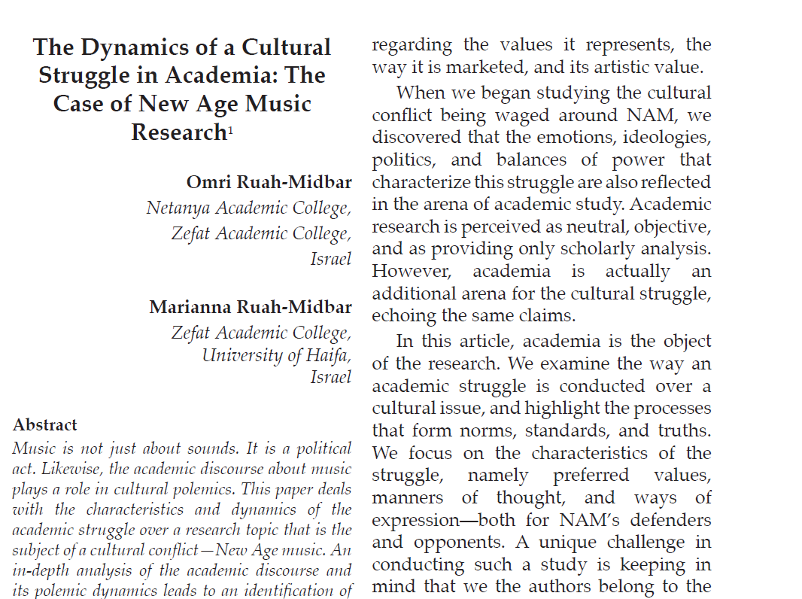
לְמה אפשר לצַפות, כשאי אפשר לצפות למחקר אקדמי אובייקטיבי של רוחניות עכשווית?
המעורבות הפוליטית/אידיאולוגית של החוקרים

Slide 4
לְמה אפשר לצַפות, כשאי אפשר לצפות למחקר אקדמי אובייקטיבי של רוחניות עכשווית?
הזיקה ההדדית בין האקדמיה למאבק התרבותי

Slide 5
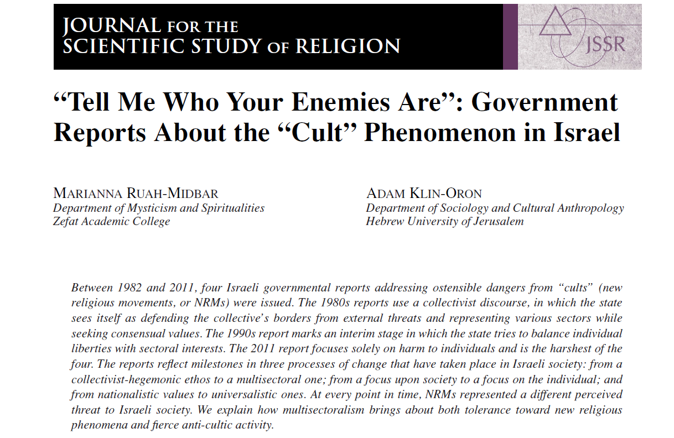
לְמה אפשר לצַפות, כשאי אפשר לצפות למחקר אקדמי אובייקטיבי של רוחניות עכשווית?
מהלכים באקדמיה הישראלית בהקשר של רוחניות עכשווית כמהלכים אידיאולוגיים
והערכים שמאחוריהם

Slide 6
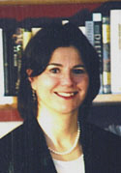
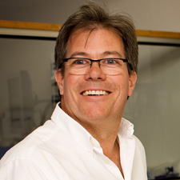
לְמה אפשר לצַפות, כשאי אפשר לצפות למחקר אקדמי אובייקטיבי של רוחניות עכשווית?
סוף דבר
הגל האמפתי של חוקרי תד"ח

Slide 7
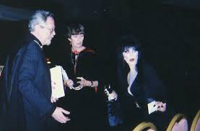
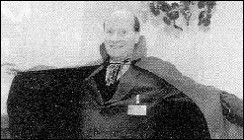
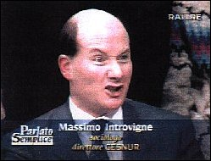
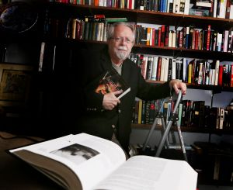
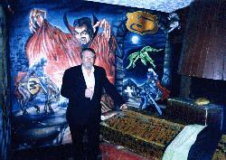
לְמה אפשר לצַפות, כשאי אפשר לצפות למחקר אקדמי אובייקטיבי של רוחניות עכשווית?
סוף דבר
הגל האמפתי של חוקרי תד"ח

Slide 8
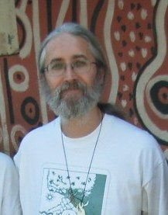
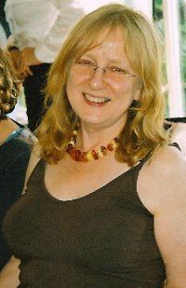
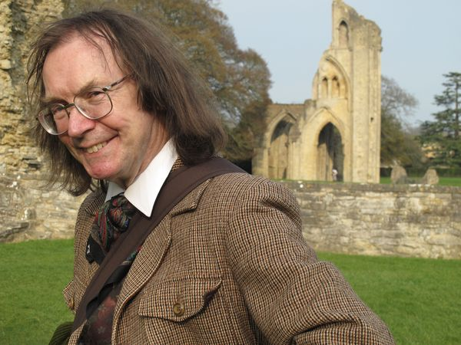
לְמה אפשר לצַפות, כשאי אפשר לצפות למחקר אקדמי אובייקטיבי של רוחניות עכשווית?
סוף דבר
הגל האמפתי של חוקרי תד"ח
דתות פגאניות ודתות כישוף
(האטון, הרווי, גרינווד, פירסון...)

Slide 9
לְמה אפשר לצַפות, כשאי אפשר לצפות למחקר אקדמי אובייקטיבי של רוחניות עכשווית?
סוף דבר
עמדה ליברלית פוסט-מודרנית
מובילה ליֶתר
אמפתיה/תמיכה באובייקט המחקר

Slide 10
לְמה אפשר לצַפות,
כשאי אפשר לצפות למחקר אקדמי אובייקטיבי
של רוחניות עכשווית?
ד"ר מריאנה רוח-מדבר
החוג למיסטיקה ורוחניות, המכללה האקדמית צפת

